Slide 1
Методи астрономічних досліджень. календар
Презентація
учня 11 класу
УНВК “ЗОШ І – ІІІ СТ.
№ 7 колегіум”
Демченка Ігоря

Slide 2
план
1. астрофізика;
2. чорне тіло;
3. астрономічні спостереження неозброєним оком;
4. телескопи;
5. електронні прилади для реєстрації випромінювання космічних світил;
6. вивчення Всесвіту за допомогою космічних апаратів;
7. календар;
8. СОНЯЧНИЙ ЮЛІАНСЬКИЙ КАЛЕНДАР;
9. Григоріанський календар.

Slide 3
астрофізика
Астрофізика (від грец. αστρον - "Світило" і φύσις - "Природа") - наука на стику астрономії та фізики, що вивчає фізичні процеси в астрономічних об'єктах, таких, як зірки, галактики і т. д.
Але є і різниця - фізики можуть перевірити розрахунки за допомогою відповідних експериментів, а астрономи вивчають космічні обєкти за їхнім випромінюванням.
2. Астрофізика вивчає будову космічних тіл, фізичні умови на поверхні й всередині тіл, хімічний склад та джерела енергії.

Slide 4
Чорне тіло
Атоми можуть випромінювати і поглинати енергію електромагнітних хвиль, від цього залежить яскравість і колір того чи іншого тіла. Для розрахунків інтенсивності випромінювання ввели поняття чорного тіла, яке може ідеально поглинати і випромінювати електромагнітні коливання в діапазоні всіх довжин хвиль. 4. Чорне тіло поглинає всю енергію, яка падає на його поверхню, і всю енергію перевипромінює в навколишній простір в іншій частині спектра. 5. В залежності від температури поверхні, зорі є червоні (3000 К), жовті (5800 К) і сині (12000 К)

Slide 5
Астрономічні спосереження неозброєним оком
Роздільна здатність ока людини - це спроможність розрізняти обєкти певних кутових розмірів, не перевищує 1 мінуту дуги.
Чутливість ока визначається порогом сприйняття окремих квантів світла. Чутливість найбільша в жовто-зеленій частині спектра. Ми можемо реагувати на 7-10 квантів, які потрапляють на сітківку за 0,2-0,3 с.

Slide 6
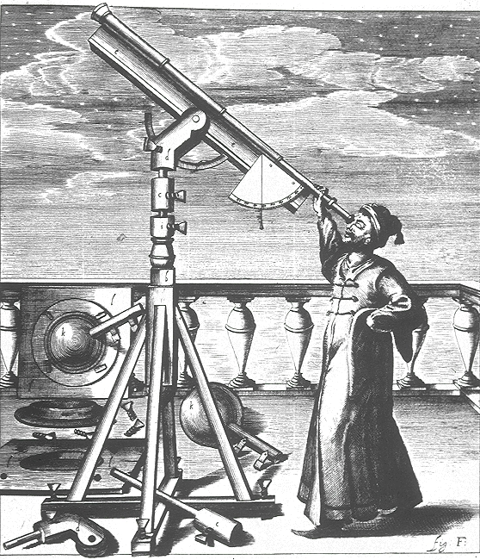
Телескопи
В 1609 році Галілео Галілей вперше поглянув на небо у власний телескоп. Галузь астрономії, яка вивчає Всесвіт у видимому світлі, називається оптичною. З радіохвиль, інфрачервоного, видимого, ультрафіолетового, рентгенівського та гамма-випромінювання крізь товщу атмосфери до Землі доходить видиме світло з довжиною хвиль від 390 до 760 нм, радіохвилі та інфрачервоні промені. Важливу інформацію про події за межами Землі доносять до нас потоки космічних променів і нейтрино. Космічні промені в основному складаються з протонів. Нейтрино - це частинка, яка має неймовірну проникну здатність, бо майже не взаємодіє з речовиною, і здатна проходити крізь тверде тіло навіть легше, ніж світло крізь скло.

Slide 7
Телескоп має три призначення: збирати випромінювання на приймальний пристрій; будувати зображення обєкта чи певної ділянки неба; збільшувати кут зору, під яким спостерігаються небесні тіла.
Оптичні телескопи складаються з: обєктива, тубуса, монтування і окуляра.
Першими були збудовані лінзові телескопи-рефрактори (на заломленні світла). Пізніше астрофізики почали користуватись дзеркальними телескопами-рефлекторами. Перший такий телескоп з діаметром дзеркала з бронзи 2,5 см побудував І.Ньютон. Дуже зручними в користуванні стали алюмінійовані телескопи системи Кассегрена. На заміну системі Кассегрена прийшла телескопічна система Річі-Кретьєна.

Slide 8
електронні прилади для реєстрації випромінювання космічних світил
Такі прилади значно збільшують роздільну здатність і чутливість телескопів. До них належать фотопомножувачі та електронно-оптичні перетворювачі, дія яких грунтується на явищі зовнішнього фотоефекту. Наприкінці ХХ ст. для отримання зображення почали застосовувати прилади зарядового звязку (ПЗЗ), в яких використовується явище внутрішнього фотоефекту. Для реєстрації електромагнітного випромінювання в радіодіапазоні створені радіотелескопи, які приймають радіохвилі за допомогою антен. Вони бувають: рефлекторні і радіогратки.

Slide 9
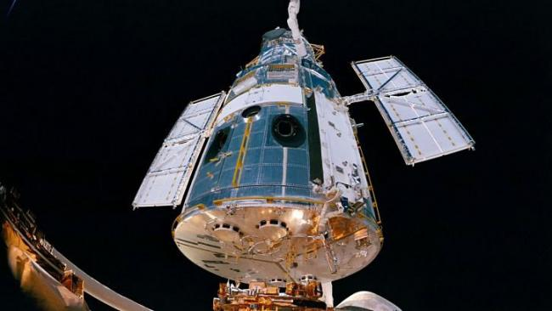
Вивчення Всесвіту за допомогою космічних апаратів
Із початком нової ери настає новий етап вивчення Всесвіту за допомогою ШСЗ та АМС. У 1990 р. у США був створений унікальний космічний телескоп Габбла з діаметром дзеркала 2,4 м. У наш час у космосі функціонує багато обсерваторій, які реєструють та аналізують випромінювання всіх діапазонів – від радіохвиль до гамма-випромінювання.

Slide 10
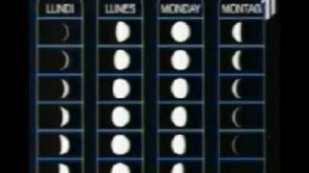
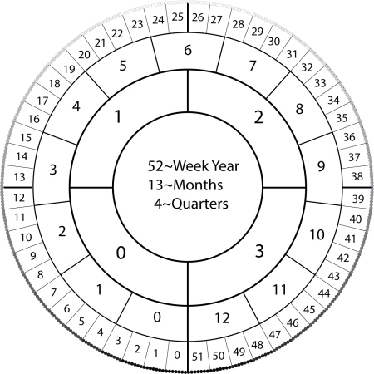
календар
Календар – це система лічби тривалих проміжків часу з поділом їх на коротші періоди – роки, місяці, тижні, дні.
Слово «календар» походить від латинського «саlео» – проголошую і «саlendarium» – боргова книга. Перше нагадує про те, що в Давньому Римі ( як і в багатьох інших місцях світу) початок кожного місяця (і року) урочисто проголошувано жерцями. Друге - що першого числа місяця (особливо – року!) там було прийнято зплачувати борги й відсотки з них.
У сучасному календарі усіх європейських країн за основу береться 1 тропічний рік (365 днів 5 годин 48 хвилин 46 с) – період обертання Землі навколо Сонця відносно очки весняного рівнодення

Slide 11
СОНЯЧНИЙ ЮЛІАНСЬКИЙ КАЛЕНДАР
Перша спроба реформувати древній єгипетський календар була зроблена ще задовго до Юлія Цезаря Птолемеєм III Евергетом, який у своєму відомому «Канопському декреті» (238 року до н. е.) вперше ввів поняття високосного року, вирівнюючи тим самим помилку в 1 добу, що набігає за 4 роки. Таким чином, кожен четвертий рік став дорівнювати 366 добам. Реформа ця не мала успіху, занадто сильними були древні традиції. Тільки в епоху Римського панування Великий рік Сотіса перестав існувати як реальна календарно-астрономічна міра. Гай Юлій Цезар з допомогою відомого александрійського астронома Созигена замінив римський календар реформованим єгипетським календарем. У 46 році до н. е. Рим з усіма володіннями перейшов на новий календарний відлік, який отримав з тих пір назву юліанського літочислення. Саме цей календар ввійшов в основу історії християнської культури.

Slide 12
Григоріанський календар
Григоріа́нський календа́р — календар, запроваджений 4 жовтня 1582 року Папою Римським Григорієм XIII, і нині ухвалений у світі як міжнародний стандарт. Григоріанський календар було розроблено на заміну юліанського.
Календар ділить час на календарні роки тривалістю 365 або 366 днів. Роки тривалістю 365 днів називають звичайними, а роки тривалістю 366 днів — високосними. Середня тривалість року в григоріанському календарі становить 365 днів 5 годин 49 хвилин і 12 секунд.

Slide 13
Список використаної літератури
Інтернет http://yanok.at.ua/publ/astronomija_metodi_i_zasobi_astronomichnikh_doslidzhen/1-1-0-15, http://webcom.ucoz.net/publ/neopiznane/astrologija/kalendari/11-1-0-4;
Підручник 11 класу Астрономія.

Slide 14
Дякую за увагу!

